Slide 1


Slide 2


Slide 3
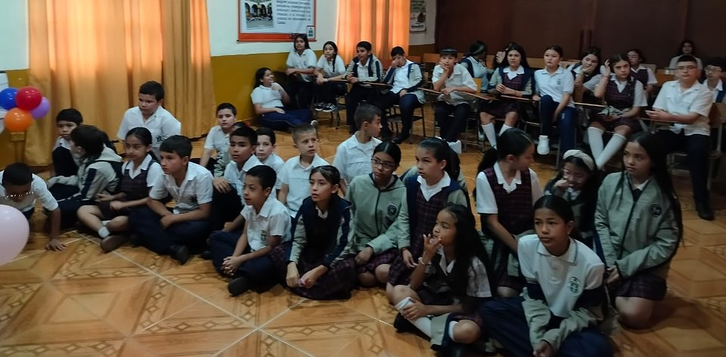
Rendición de Cuentas 2025
GESTIÓN ACADÉMICA Y COMUNITARIA
Notes:
Origen de la imagen: generada por IA

Slide 4
DESEMPEÑO ACADÉMICO Y CONTEXTO
Notes:
Resultados en las PRUEBAS SABER 11 y diagnóstico institucional, Identificación de necesidades y factores de bajo rendimiento, Retos y oportunidades de mejora en la gestión académica

Slide 5
Matrícula 2025
Dato | Número
Estudiantes matriculados | 683
Estudiantes que terminan el año | 670
Estudiantes que aprobaron el año escolar | 643
Estudiantes que no aprobaron el año escolar | 27
Estudiantes que desertaron | 3
Estudiantes que fueron trasladados o transferidos | 10

Slide 6
¿Cómo nos fue?

Slide 7



NECESIDADES Y BAJO RENDIMIENTO
Distractores
El uso de dispositivos móviles dispersa la atención y concentración en clase.
Apoyo Familiar
La falta de acompañamiento en el hogar reduce la motivación y el rendimiento escolar.
Notes:
El análisis de factores asociados al bajo rendimiento revela que aspectos socioeconómicos, la falta de apoyo familiar y limitaciones en infraestructura pedagógica son determinantes clave. Además, se identifican deficiencias en estrategias pedagógicas diferenciadas y en el acompañamiento escolar, lo que impacta en la motivación y permanencia de los estudiantes. La comprensión de estas necesidades es esencial para diseñar intervenciones focalizadas que respondan a las realidades concretas del estudiantado y la comunidad educativa.

Slide 8




Gestión Académica
Fortalezas
Capacitación continua del personal docente y fortalecimiento de redes comunitarias impulsan la mejora académica.
Debilidades
Desafíos en la actualización curricular y en la consolidación de una cultura de evaluación formativa.
Oportunidades
Implementación de modelos pedagógicos innovadores como PRESABER y creación de centros de interés.
Amenazas
Resistencia al cambio y falta de recursos para la adopción de nuevas tecnologías y metodologías.
Notes:
Entre los principales retos destacan la actualización curricular acorde a estándares nacionales, la incorporación efectiva del uso de TICs en el aula y la consolidación de una cultura de evaluación formativa. Las oportunidades se centran en la capacitación continua del personal docente, el fortalecimiento de redes comunitarias y la implementación de modelos pedagógicos innovadores como PRESABER, que fomentan el aprendizaje significativo y la contextualización del conocimiento.
Origen de la imagen: generada por IA

Slide 9
PRESABER: FORTALECIMIENTO ACADÉMICO
Notes:
Estrategias de integración curricular de PRESABER, Capacitación docente y acompañamiento pedagógico, Evaluación de avances y retroalimentación en estudiantes

Slide 10
IMPLEMENTACIÓN DE PRESABER
Articulación de Saberes Básicos y Fundamentales
Integra conocimientos de base y fortalece el desarrollo de competencias, conectando cultura y situaciones para mayor preparación hacia las pruebas SABER.
Competencias Transversales
Desarrolla pensamiento crítico, comunicación y trabajo en equipo mediante actividades integradas.
Aprendizaje Activo
Impulsa la participación, con debates y resolución de problemas.
Interdisciplinariedad
Promueve colaboración entre áreas para abordar temas relevantes del entorno.
Conexión con el Entorno
Relaciona contenidos con la realidad para dar sentido y aplicación.
Motivación y Pertinencia
Vincula el aprendizaje con experiencias y contextos para aumentar interés y participación.

Slide 11
acompañamiento docente
01
Diagnóstico Inicial
Identificación de necesidades y competencias escolares previas a la implementación de PRESABER.
02
Talleres Prácticos
Sesiones para desarrollar habilidades en cada una de las áreas evaluadas por el ICFES
03
Asesorías Personalizadas
Acompañamiento individualizado para resolver dudas y adaptar estrategias al contexto de cada educando.
04
Intercambio de Experiencias
Espacios colaborativos para compartir buenas prácticas y reflexionar sobre los desafíos en el aula.
05
Seguimiento y Retroalimentación
Evaluación continua del proceso, ajustes y fortalecimiento de competencias.

Slide 12
Planes con Enfoque Restaurativo 2025
Notes:
Principios del enfoque restaurativo en la gestión escolar, Actividades y métodos para resolución de conflictos, Impacto en la convivencia y el clima institucional

Slide 13




Principios del Enfoque Restaurativo
Reparación del daño
Se busca restablecer las relaciones y reparar el daño causado a través de acciones concretas y diálogo.
Responsabilidad
Cada persona asume las consecuencias de sus acciones y contribuye a la solución de los conflictos.
Diálogo
La comunicación abierta y honesta es el medio para resolver conflictos y fortalecer vínculos.
Inclusión
Se promueve la participación activa de todos los miembros de la comunidad escolar.
Notes:
El enfoque restaurativo se fundamenta en principios como la responsabilidad, la reparación del daño, el diálogo y la inclusión, buscando transformar los conflictos en oportunidades de aprendizaje y fortalecimiento comunitario. Este paradigma promueve espacios donde se valoran las voces de todos los actores escolares, propiciando una cultura de respeto y convivencia pacífica.
Origen de la imagen: generada por IA

Slide 14
Métodos para resolver conflictos
01
Identificación del conflicto
Se detecta una situación de conflicto entre estudiantes o grupos.
02
Selección del método
Se elige círculo de diálogo, mediación entre pares o taller socioemocional.
03
Implementación de la actividad
Se promueven empatía y escucha activa durante la ejecución.
04
Co‑construcción de acuerdos
Los participantes generan acuerdos para resolver el conflicto.
05
Seguimiento y evaluación
Se monitorean acuerdos y la disminución de conductas disruptivas.
Notes:
Se implementan actividades tales como círculos de diálogo, mediación entre pares y talleres de habilidades socioemocionales para la resolución efectiva de conflictos. Estos métodos promueven la empatía, la escucha activa y la co-construcción de acuerdos, disminuyendo la recurrencia de conductas disruptivas y fortaleciendo el sentido de pertenencia escolar.

Slide 15
Impacto en convivencia y clima
Resultados medibles del enfoque restaurativo
La aplicación consistente del enfoque restaurativo mejora la convivencia escolar: disminuyen los incidentes disciplinarios y aumenta la percepción de bienestar de estudiantes y profesorado.
También se fortalecen las relaciones interpersonales y el clima institucional, favoreciendo el aprendizaje y la inclusión.
Se aplicaron 7
Planes de Intervención
con Enfoque Restaurativo

Slide 16
LOGROS Y PROYECTOS EJECUTADOS
Notes:
Proyectos y aprendizajes transferidos a Expedición Saberes, Participación estudiantil y fortalecimiento comunitario, Otras acciones innovadoras para la mejora integral

Slide 17
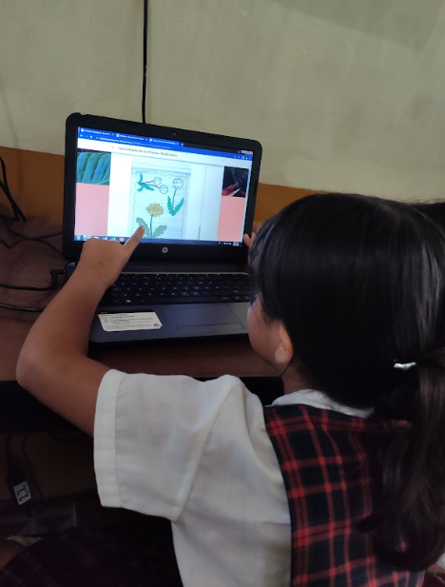
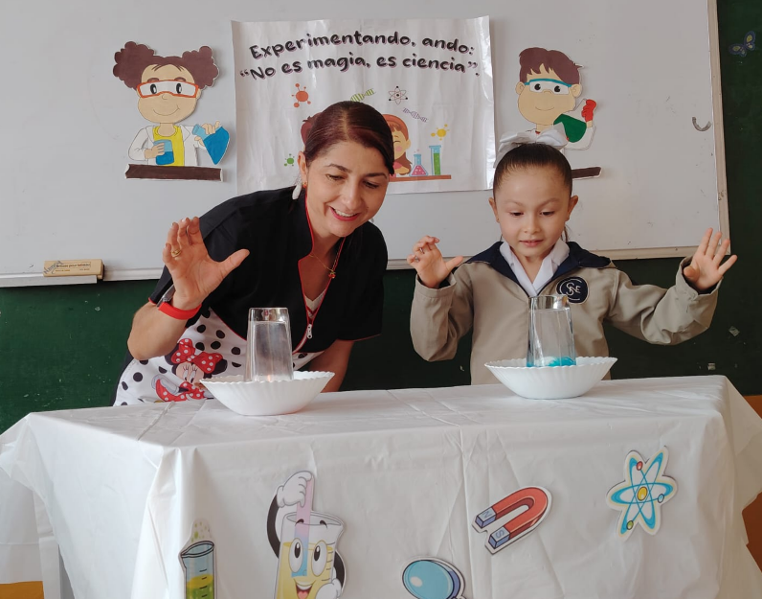
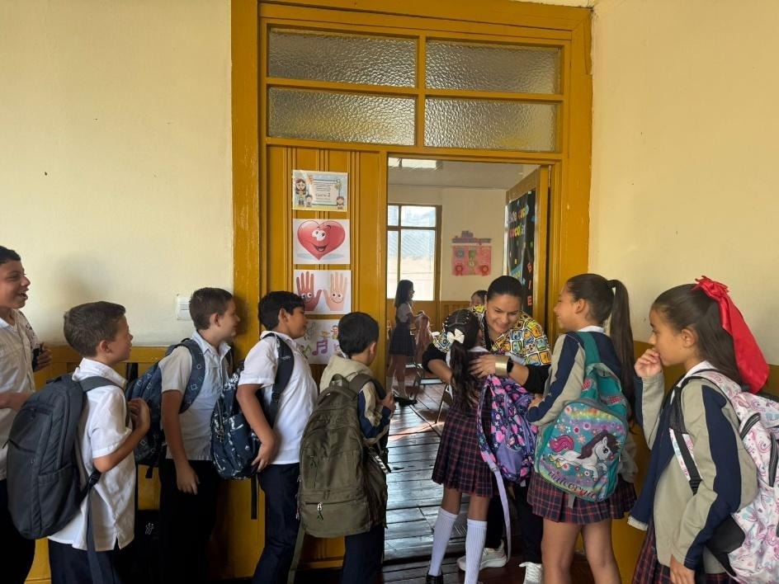
PROYECTOS PEDAGÓGICOS DE AULA
Experimentando ando, no es magia, es ciencia
Aprendizaje significativo de fenómenos físicos con experimentación por parte de niños en preescolar.
La magia de sentir (Centro de interés)
Fortalecimiento de la inteligencia emocional en los niños de básica primaria mediante las estrategias de las cartillas de emociones para la vida.
Plantas medicinales de mi municipio, una tradición ancestral puesta en internet
Desarrollo del pensamiento computacional mediante la realización de estrategias que involucran saberes tradicionales y ancestrales sobre el uso de plantas medicinales

Slide 18
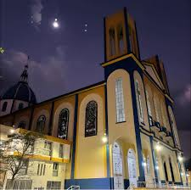
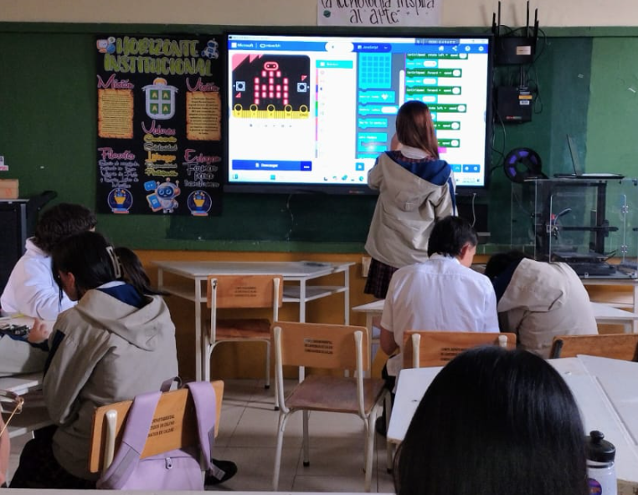
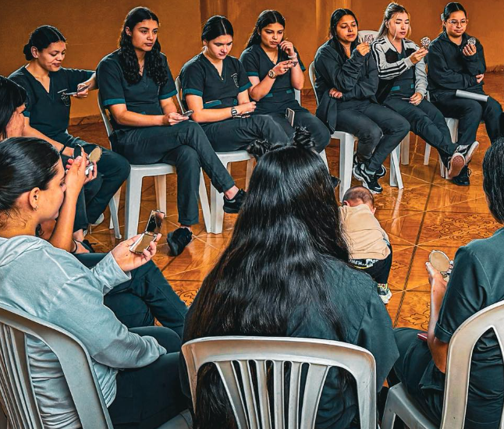
PROYECTOS PEDAGÓGICOS DE AULA
Narrativas visuales como afianzamiento de la identidad cultural, una propuesta turística
Reconocimiento de la identidad social y cultural de los Aranzacitas a partir de percepciones de estudiantes de grado 8° y 9°.
Potencializando la formación pedagógica a través de los recursos digitales y manuales
Los estudiantes de la media académica construyen recursos digitales para fortalecer el proceso educativo
Raíces lúdicas: Fomentando el aprendizaje creativo con juegos tradicionales
Desarrollo del pensamiento creativo mediante la reconstrucción de juegos tradicionales.

Slide 19
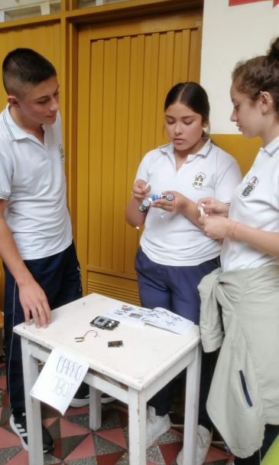
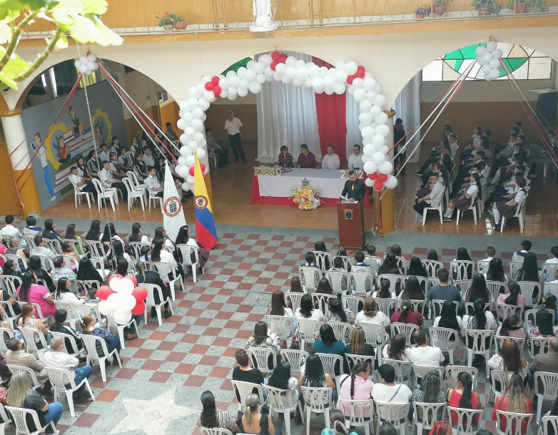
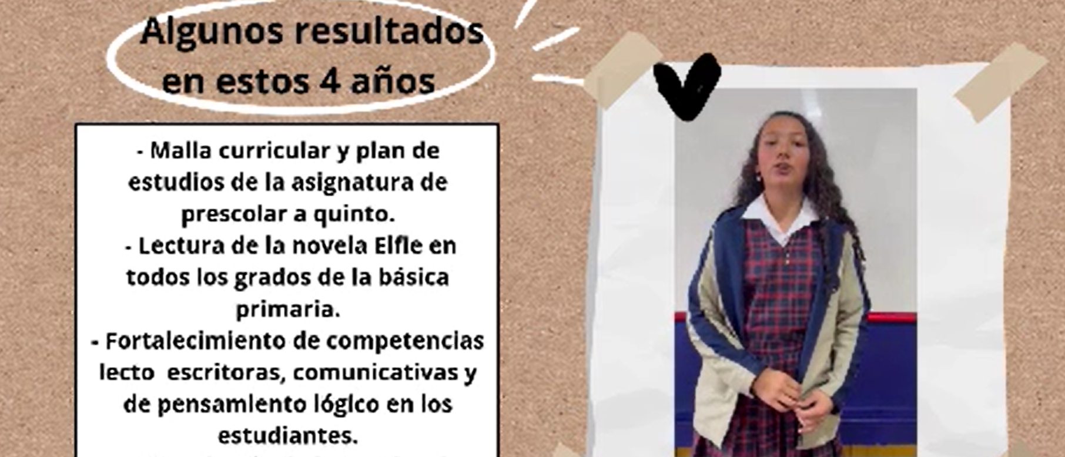
PROYECTOS TRANSVERSALES
Pensando pensamientos. Una apuesta pedagógica desde la filosofía para niños
Implementación de una asignatura que privilegia el desarrollo de pensamiento crítico en los estudiantes.
Conectando Horizontes: Alfabetización digital para el futuro de Aranzazu
Desarrollo de habilidades STEM
Puentes Esperanza: Conectando corazones, saberes y derechos para transformar vidas
Se realizan reuniones de padres de familia con base en las necesidades de formación encontradas por el equipo de apoyo institucional.

Slide 20
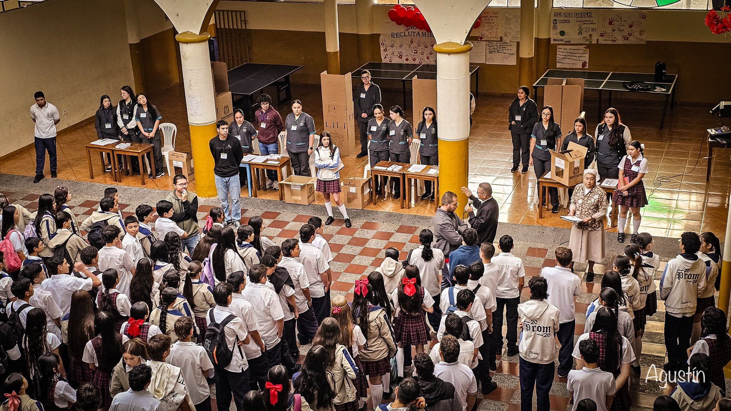

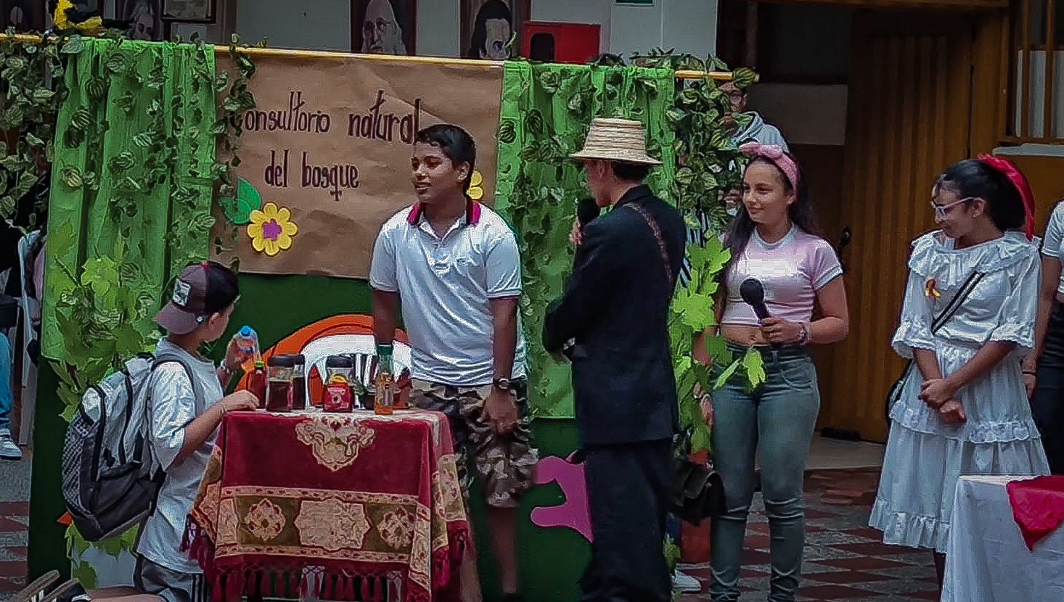
PROYECTOS TRANSVERSALES
Formación Política y ciudadana en el marco de los Derechos humanos. Una perspectiva pedagógica para asumir el postconflicto y la construcción de la paz en un país diverso
Se privilegia los valores institucionales de participación y liderazgo.
Proyecto escolar sobre medio ambiente desde el enfoque de atención y prevención del riesgo físico (incluye seguridad vial)
​
Se ha generado conciencia sobre la importancia del cuidado ambiental; aunque aún se requieren esfuerzos, el progreso sigue en marcha.
Formación ciudadana y promoción de estilos de vida saludable, a través de la alimentación sana, la práctica deportiva y la utilización adecuada del tiempo libre.
Se ha encontrado oportunidad para que nuestros estudiantes se destaquen en habilidades deportivas y recreativas

Slide 21
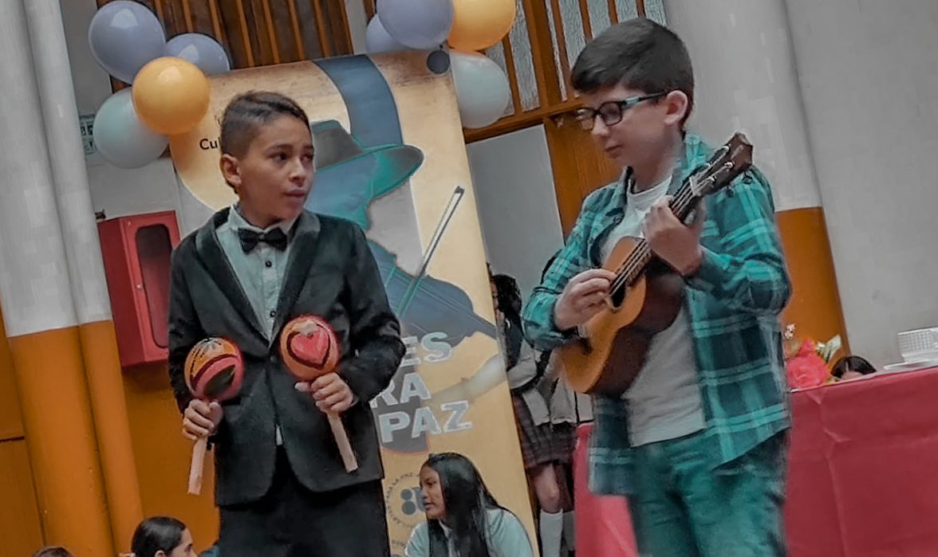
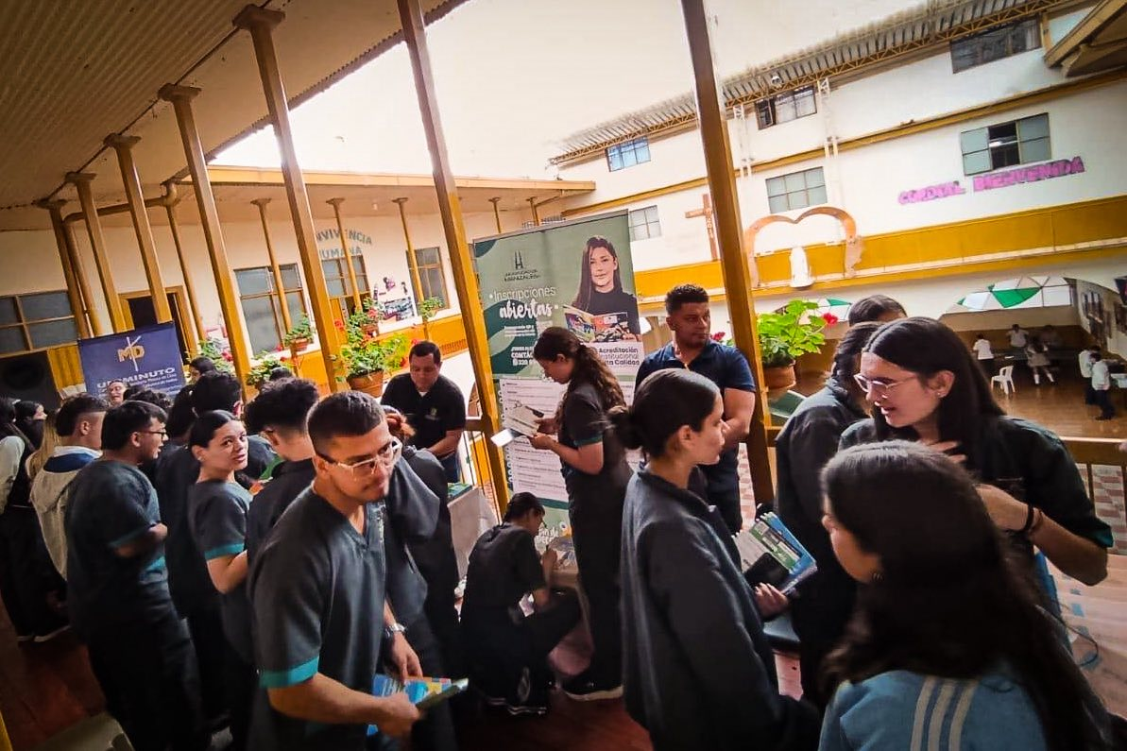
PROYECTOS TRANSVERSALES
Compilación para la memoria histórica institucional (estrategias: historial, plan lector y periódico escolar)
La estrategia del plan lector junto con las historias que se construyen a través del historial contribuyen a dejar una huella en la memoria institucional y fomentan la creación de mejores oportunidades para fortalecer el proceso educativo.
Influencia de la formación normalista en el progreso local y regional (estrategias: monitoreo de egresados y actualización curricular)
​
El seguimiento a nuestros egresados asegura que la institución continúe vigente a lo largo del tiempo.

Slide 22
Centros de interés
Sentir para convivir: La educación emocional como base del desarrollo integral.
Ciencia en acción: Exploradores y creadores audiovisuales.
ActivaMente en Movimiento.
Learning and playing in English.
Programando ando para aprender comunicando.
Pensando pensamientos.
El maravilloso mundo de las palabras.

Slide 23
Conclusiones
En el ejercicio del año 2025 se halló que el desempeño de los estudiantes de grado 11 en las pruebas SABER era bajo en comparación con las expectativas institucionales, lo que llevó a generar la asignatura de PRESABER para la vigencia 2026.
La institución cumple con su misión de formación integral y de ello es prueba los 6 proyectos que pasaron en el programa “Expedición Saberes” como un reconocimiento a la labor escolar.
Los planes de intervención con enfoque restaurativo propician espacios de diálogo, reconocimiento de la falta, reconciliación y propósito de no volver a cometer la misma falta, lo que va en sintonía con la armonía del clima escolar.

